Slide 1
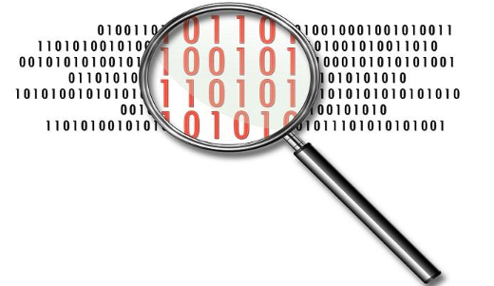
MINERIA DE DATOS
¿Qué es?
¿Qué campos intervienen?
¿Para qué sirve?

Slide 2
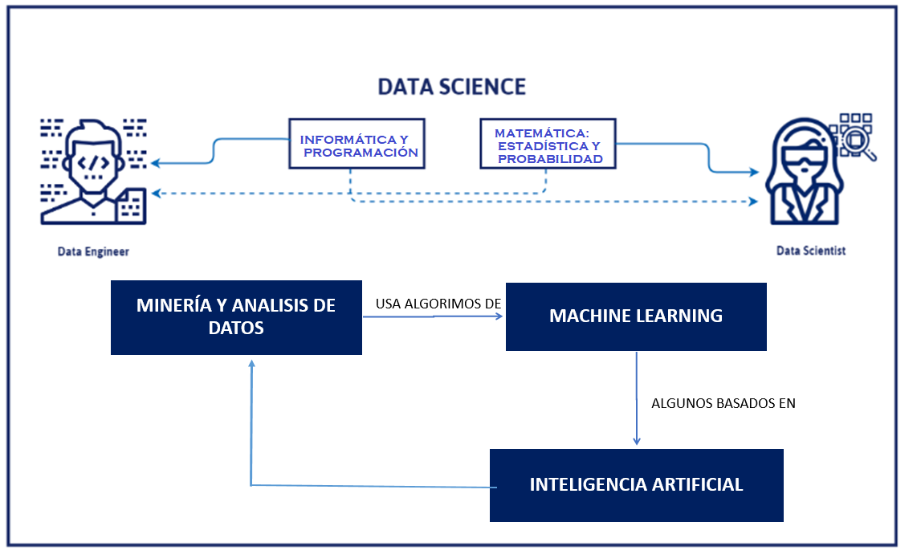

Slide 3
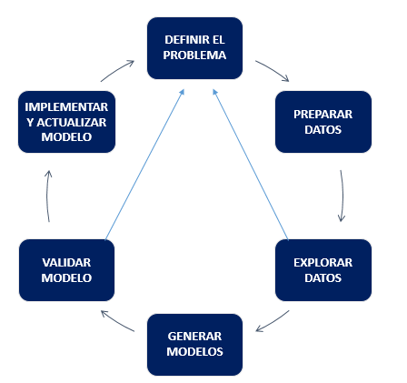
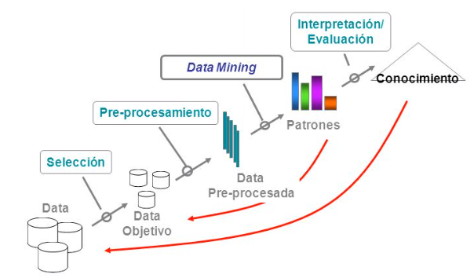
METODOLOGÍA DE LA MINERÍA DE DATOS

Slide 4
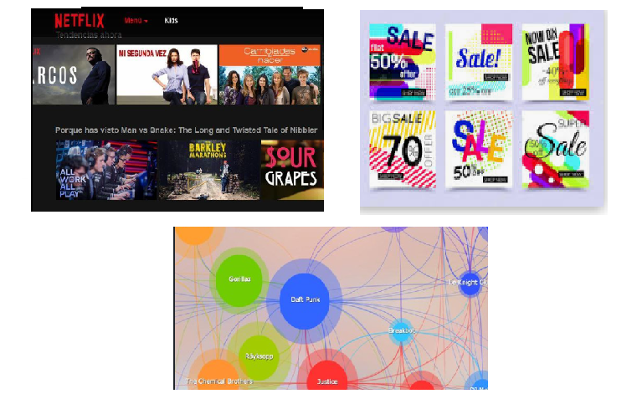
¿Cuáles son sus aplicaciones?
SISTEMAS DE RECOMENDACIÓN
CAPTACIÓN DE CLIENTES
RETENCIÓN DE CLIENTES
SEGMENTACIÓN DE CLIENTES

Slide 5
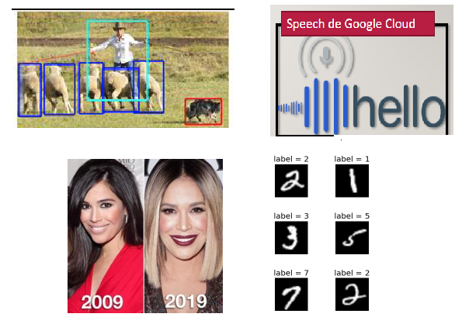
¿Cuáles son sus aplicaciones?
RECONOCIMIENTO DE VOZ
RECONOCIMIENTO DE IMAGEN

Slide 6
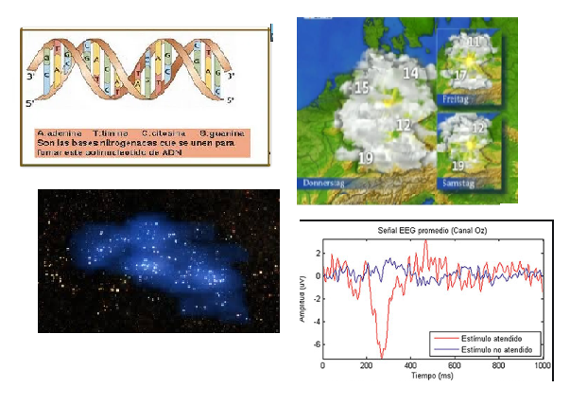
¿Cuáles son sus aplicaciones?
APLICACIONES EN DIVERSAS CIENCIAS
BIOLOGÍA
MEDICINA
ASTRONOMÍA
ELECTRÓNICA
METEOROLOGÍA

Slide 7
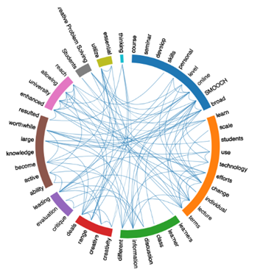
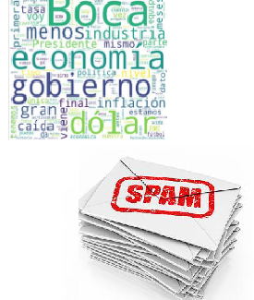
¿Cuáles son sus aplicaciones?
ANÁLISIS DE TEXTOS CON DIVERSOS FINES

Slide 8
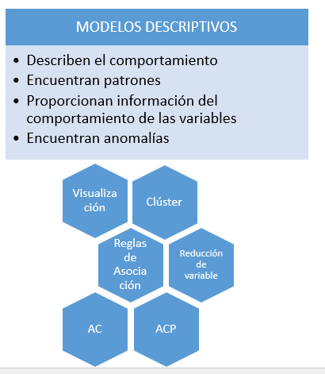
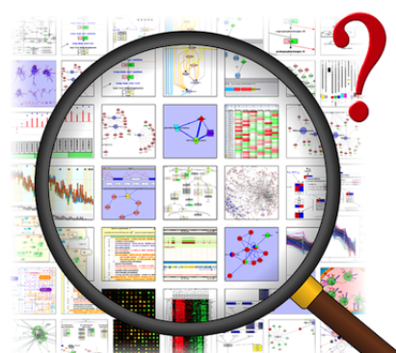
MODELOS DE MINERÍA DE DATOS

Slide 9
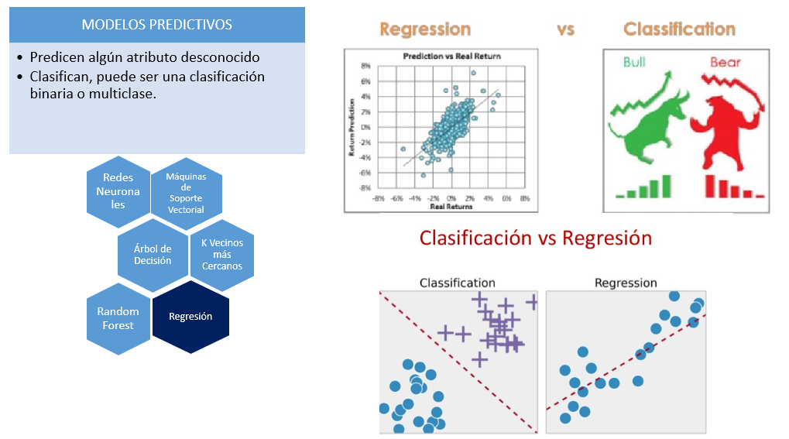
MODELOS DE MINERÍA DE DATOS

